Slide 1











Chào mừng quý thầy cô về dự giờ, thăm lớp 4A
Môn: Công nghệ
Giáo viên: LươngThị Thu Hường
Trường Tiểu học Châu Can

Slide 2



KHỞI ĐỘNG
Trò chơi: “Đố bạn tôi là ai?”
Notes:
2

Slide 3
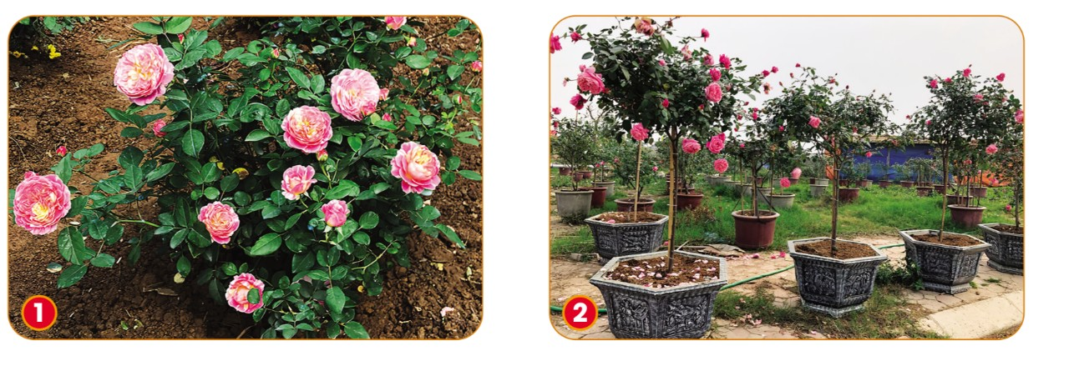
Notes:
3

Slide 4
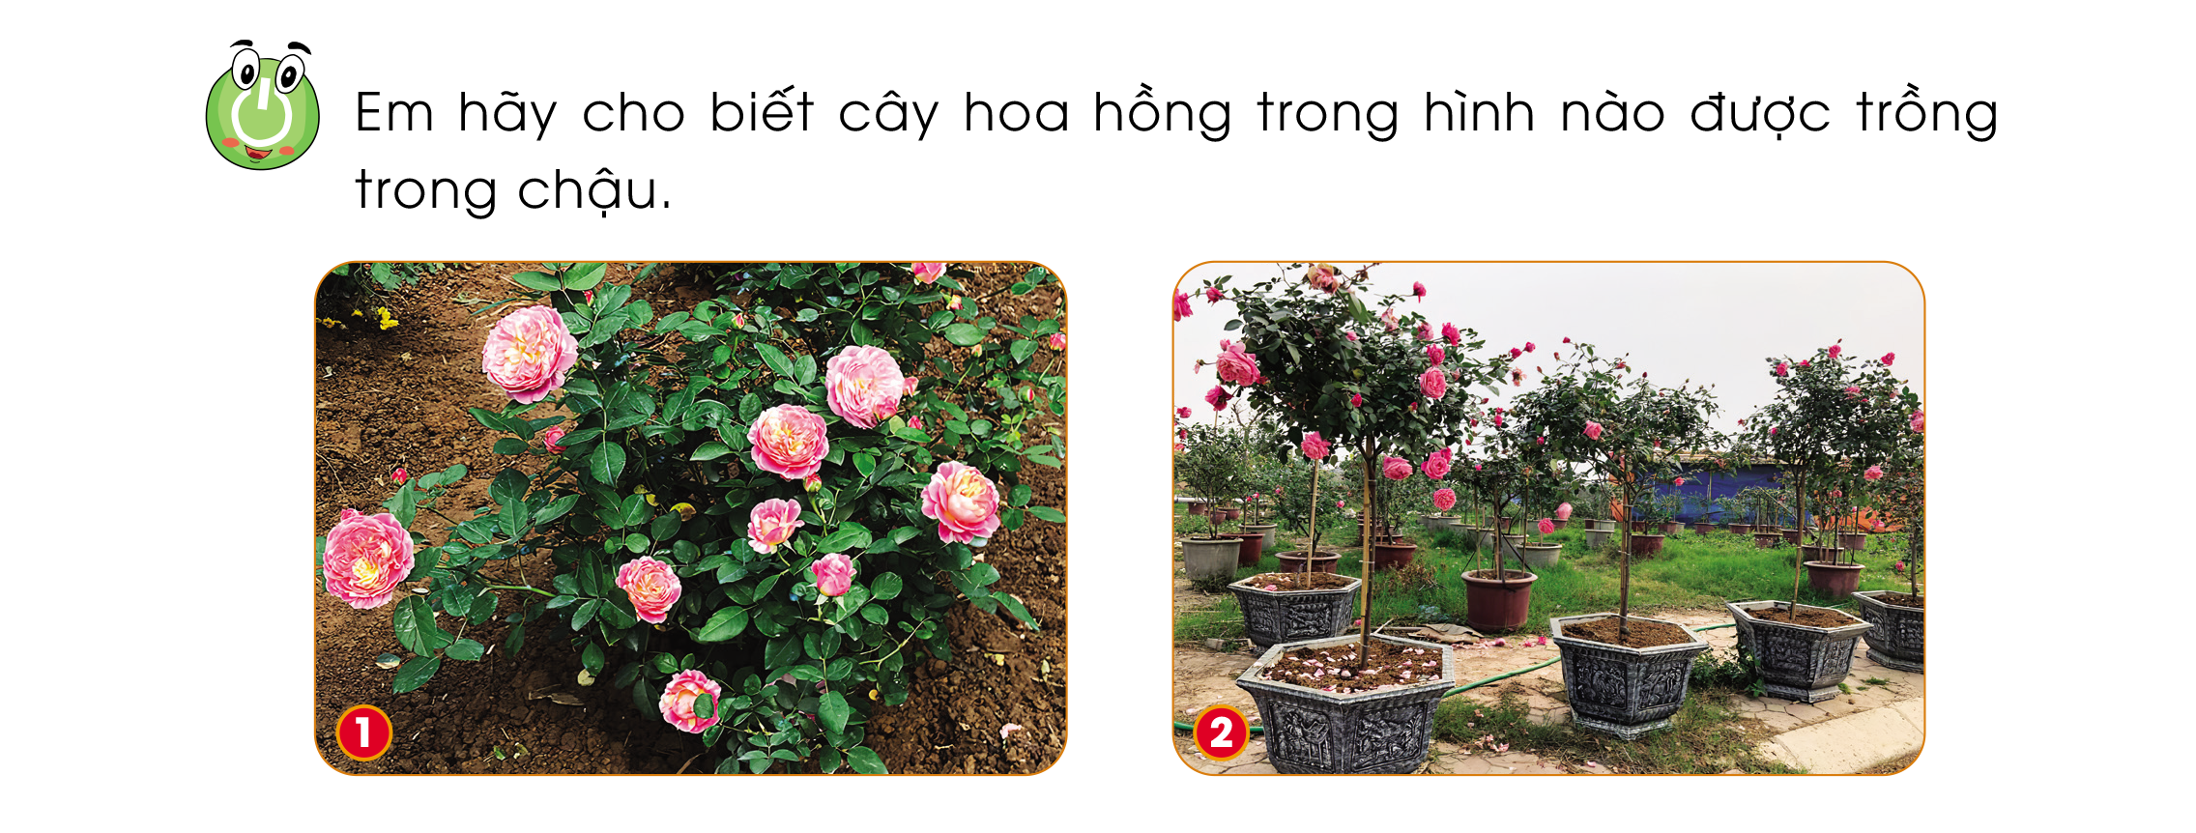
Notes:
4

Slide 5
Bài 4: Chậu và giá thể trồng hoa, cây cảnh (trang 16)
(Tiết 1)
Notes:
5

Slide 6
Yêu cầu cần đạt
1
Trình bày được đặc điểm của một số loại chậu trồng hoa và cây cảnh.
2
Nêuđượcmột số loại giá thể dùng để trồng hoa và cây cảnh trong chậu.

Slide 7
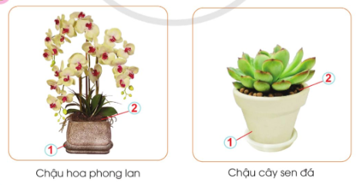

KHÁM PHÁ
Hoạt động 1: Nhận biết chậu và giá thể dùng để trồng hoa, cây cảnh.
- Em hãy quan sát hình chậu hoa phong lan và chậu cây sen đá SGK trang 16 và chỉ rõ đâu là chậu, đâu là giá thể có trong hình?

Slide 8
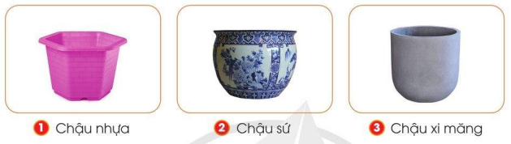
Hoạt động 2: Một số loại chậu trồng hoa, cây cảnh.

Slide 9

Hoạt động 2: Một số loại chậu trồng hoa, cây cảnh.
Nhiệm vụ 1 :
- Làm việc theo nhóm 4 trong thời gian 2 phút
- Em hãy quan sát hình 3 loại chậu SGK trang 17 và nêu đặc điểm của mỗi loại chậu.
Gợi ý: Nhận xét về: kiểu dáng, màu sắc, độ bền độ
cứng và trọng lượng của mỗi loại chậu?

Slide 10
CHIA SẺ TRƯỚC LỚP
Notes:
10

Slide 11
Nhiệm vụ 2:
- Làm việc theo nhóm 4 trong thời gian 2 phút
- Tìm hiểu ưu điểm và nhược điểm của 3 loại chậu.

Slide 12
CHIA SẺ TRƯỚC LỚP
Notes:
12

Slide 13
+ Ngoài các loại chậu làm bằng nhựa, sứ, xi măng em còn biết chậu trồng hoa, cây cảnh còn làm bằng chất liệu gì nữa?
- Chậu làm bằng gỗ, thủy tinh, …hoặc vỏ chai đã qua sử dụng.

Slide 14
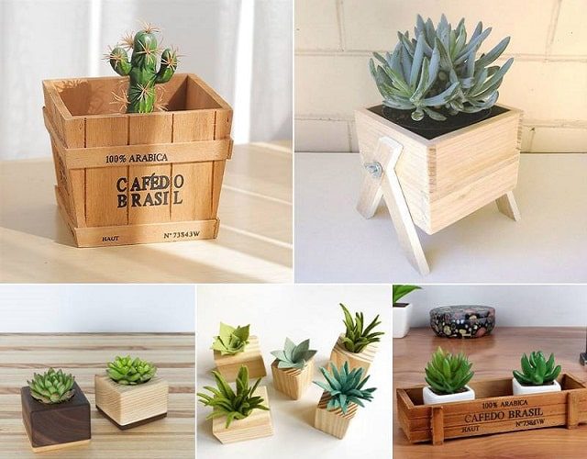
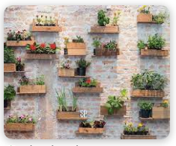
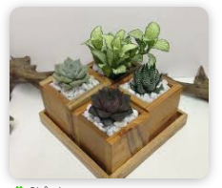
Chậu bằng gỗ có đặc điểm gì?
- Có nhiều kiểu dáng, kích thước và thường có màu của gỗ.
- Nhẹ, dễ thoát nước, giữ ẩm tốt; chịu nhiệt, chịu lạnh tốt nhưng có độ bền không cao.
- Thân thiện với môi trường.

Slide 15
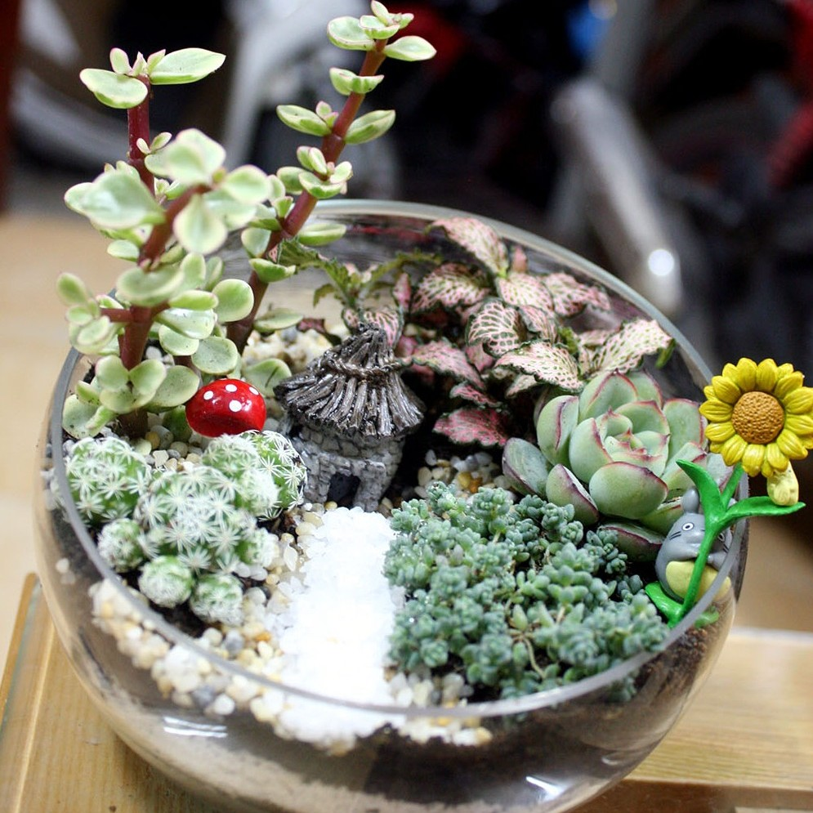
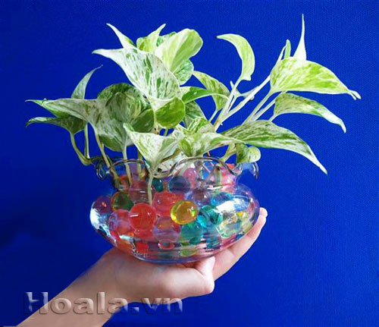
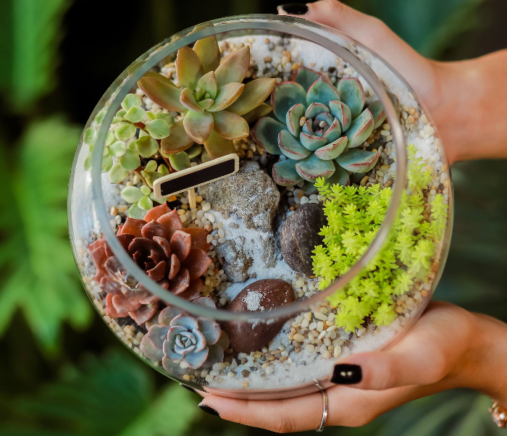
* Nêu đặc điểm của chậu thuỷ tinh ?
- Trọng lượng tương đối nhẹ, dễ dàng di chuyển để thay đổi không gian sống cho cây.
- Chậu khá giòn và dễ vỡ khi va đập mạnh.

Slide 16
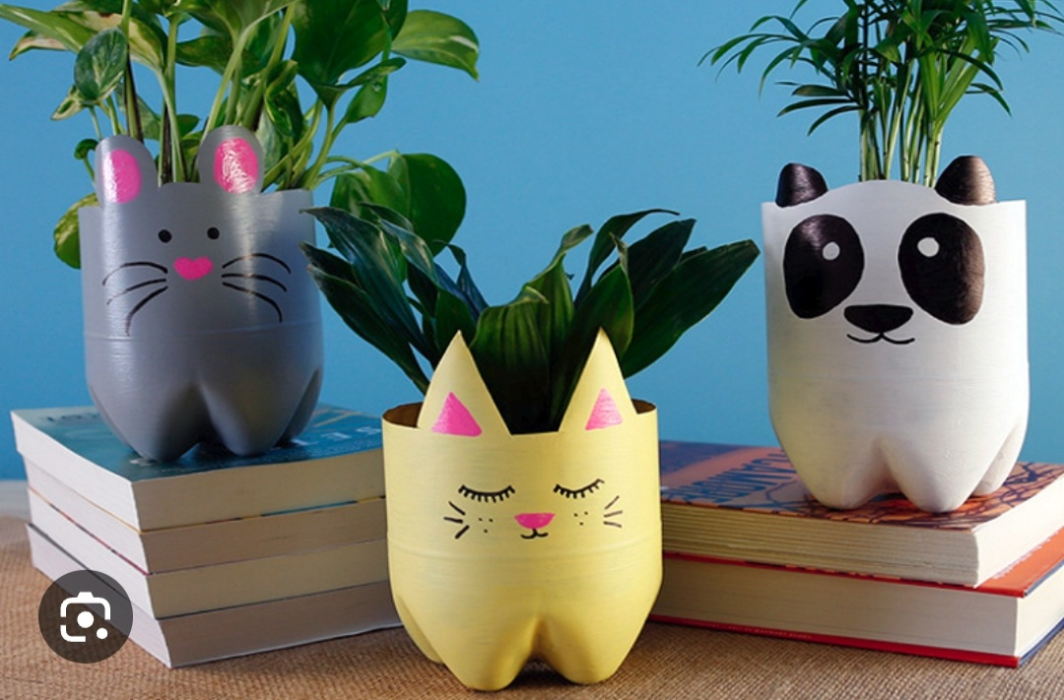
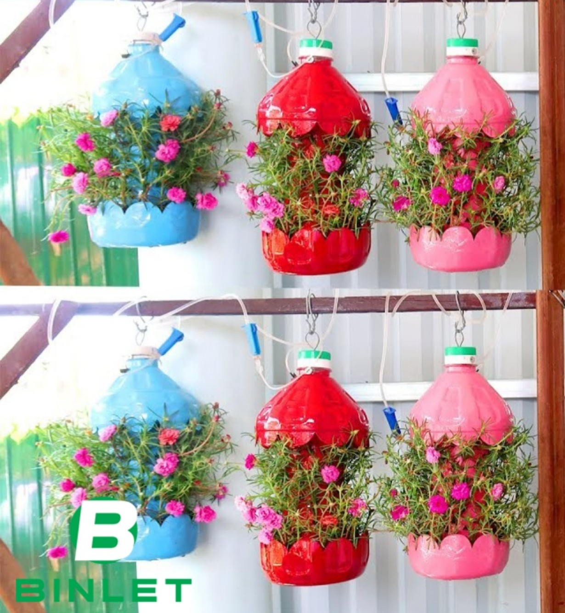
Chậu tái chế có đặc điểm gì?
Tận dụng được các nguyên liệu đã qua sử dụng, thân thiện với môi trường, hình dáng, màu sắc đa dạng.

Slide 17
Đố các con biết các loại chậu này có điểm gì giống nhau?
Giống nhau: đều có cấu tạo gồm 3 phần: miệng chậu, thân chậu và đáy chậu
Notes:
17

Slide 18
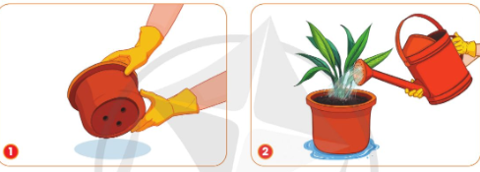
-Con hãy để ý xem dưới đáy chậu có gì?
- Vì sao đáy chậu trồng hoa, cây cảnh cần có lỗ?
- Đáy chậu trồng hoa, cây cảnh có nhiều lỗ để dễ thoát nước, tránh bị úng cho cây.

Slide 19
TRÒ CHƠI
“AI NHANH AI ĐÚNG”
Notes:
19

Slide 20






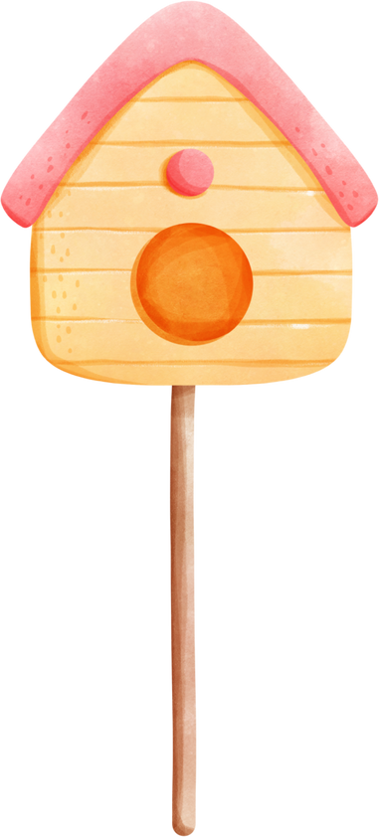

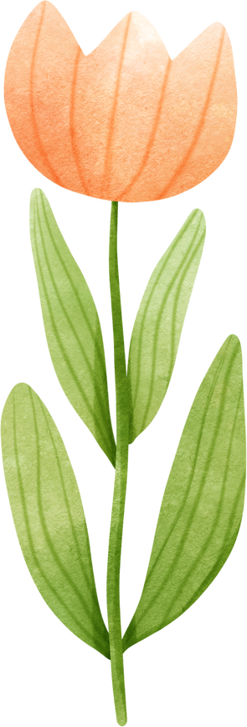

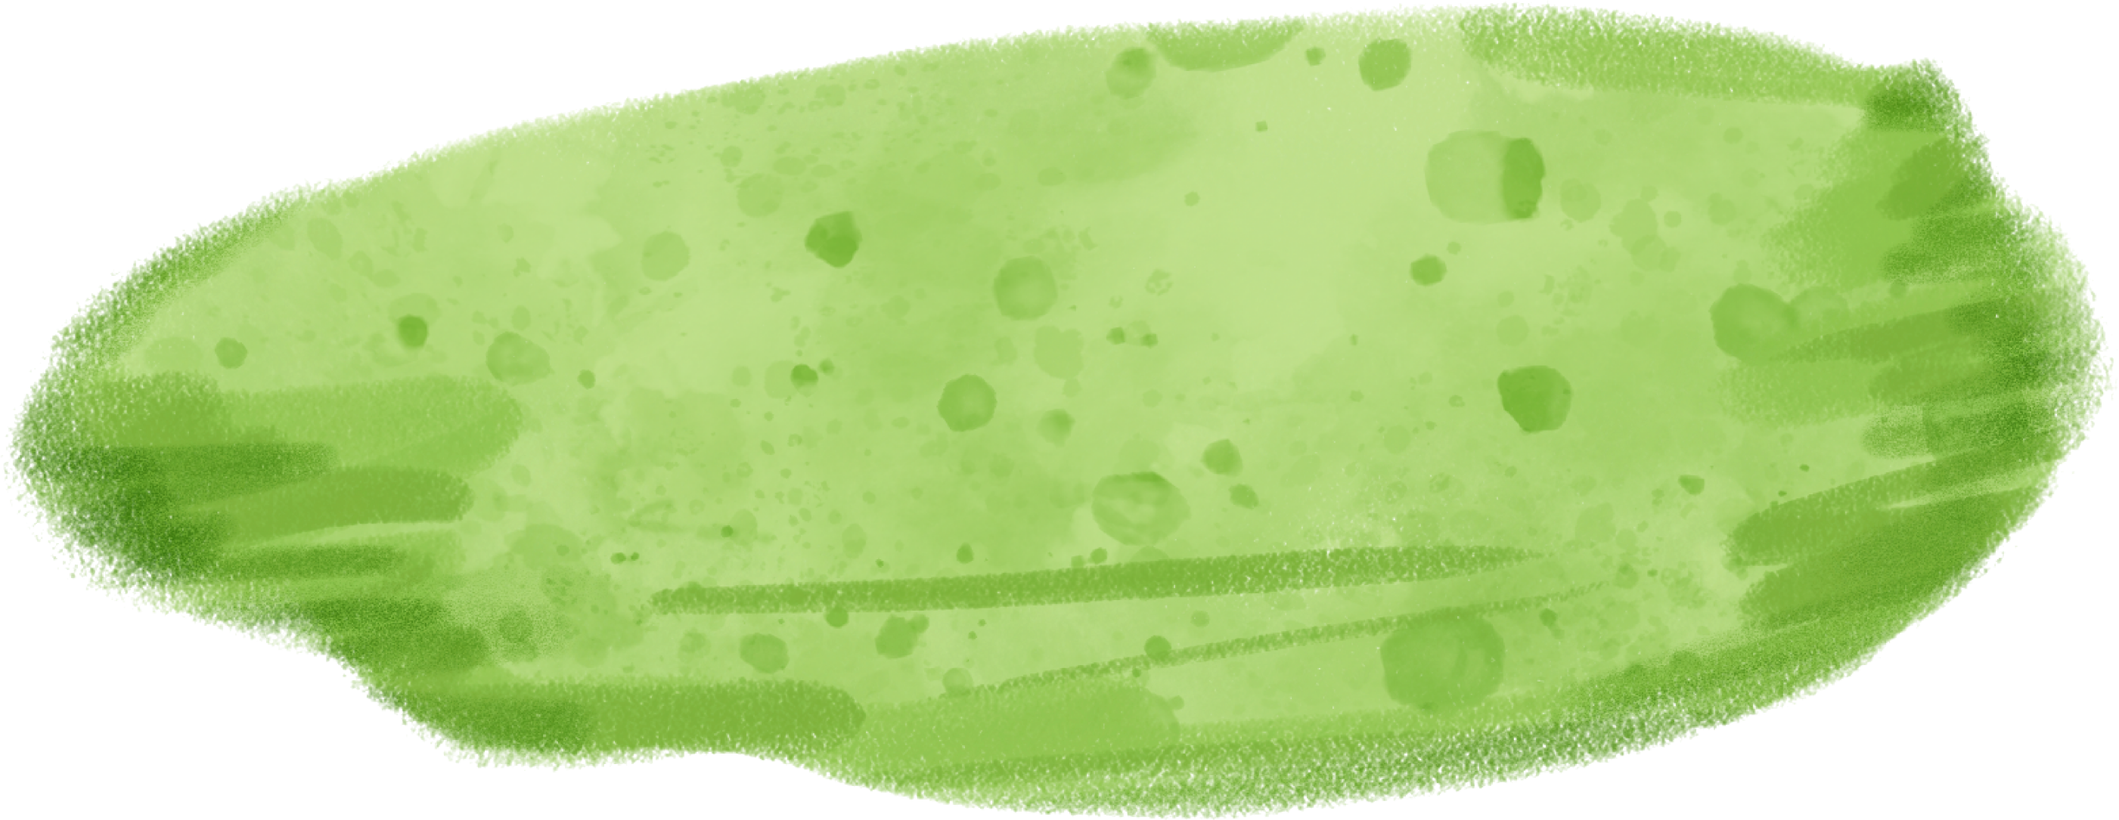
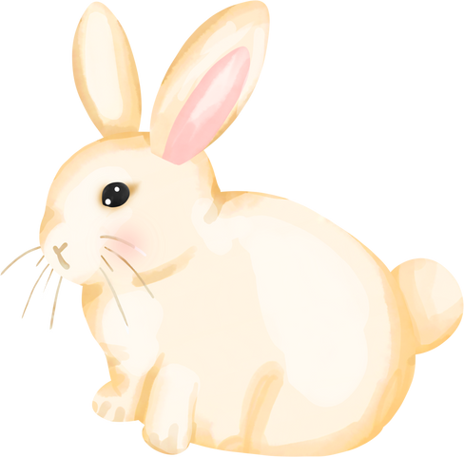
Câu 1: Loại chậu nào có đặc điểm: nặng, cứng, nhiều màu sắc, trơn bóng, không bị phai màu?
A.Sứ
B. Nhựa
C. Xi măng

Slide 21
Câu 2: Chậu xi măng có đặc điểm gì?
A. Ít màu sắc, trơn bóng, không phai màu.
B.Nặng, cứng, thô ráp, dễ bị phai màu.
C. Nặng, cứng, ít màu sắc, thô ráp, không bị phai màu.

Slide 22
Câu 3: Loại chậu nào thích hợp làm chậu treo trồng hoa , cây cảnh?
A. Chậu xi măng.
B. Chậu nhựa.
C. Chậu sứ.

Slide 23
Chia sẻ về các loại chậu cây mà con tự làm.

Slide 24

XIN CHÂN THÀNH CẢM ƠN
QUÝ THẦY CÔ GIÁO VÀ CÁC EM

Slide 25
Trong các loại chậu trên chậu nào con có thể tự làm được?
Notes:
25

